Slide 1

Проект «Знаю ВСЁ» - серия интеллектуальных турниров для старших школьников, студентов СПО и ВУЗов, взрослых
Финансовое просвещение детей и молодежи
Калужская область
Отделение по Калужской области Главного управления Центрального банка Российской Федерации по Центральному федеральному округу
Соловьева Марина Викторовна, тел.: 8 (4842) 503-171, e-mail: SolovjovaMV@cbr.ru

Slide 2
Основная цель проекта «Знаю ВСЁ», целевая аудитория
Цель проекта - вовлечение молодежи и взрослых в изучение основ финансовой грамотности в интересном формате с помощью самостоятельной работы с информацией из разных источников.
Целевая аудитория:
Школьники старших классов
Студенты СПО и ВУЗов
Воспитанники детских домов
Взрослое население
Пенсионеры

Slide 3
Описание проекта «Знаю ВСЁ»
Проект представляет собой проведение интеллектуальных турниров, а именно, разгадывание кроссвордов из 100 понятий на различные темы.
Турниры проходят под эгидой праздников - День рождения Копейки, День банковского работника, День финансиста, День экономиста, День брокера, День предпринимателя и т.д.
В проект входят пять мегакроссвордов:
«Осторожно! Финансовый мошенник»
«БизнесSTART»
«Кредит? Вклад!»
«Деньги: вчера, сегодня, завтра»
«Начинающий инвестор»

Slide 4
Технология реализации проекта «Знаю ВСЁ»
Для организации турнира необходимо подготовить и направить приглашения и правила в заинтересованные организации и обозначить день старта турнира.
После дня старта турнира участникам дается 5 дней для выполнения заданий.
После окончания срока турнира проводится оценка работ и выбор победителей.
Победителями турнира становятся 20-30 (количество на усмотрение организатора) участников, которые первые полностью и правильно отгадали кроссворд.
Организация торжественного награждения победителей, вручение дипломов и сувениров.
Проект многоразовый, т.к. ежегодно турниры могут меняться и поэтапно запускаться среди разных целевых аудиторий - старшие школьники, студенты СПО и ВУЗов, воспитанники детских домов, взрослые.
Материал можно размещать в печатных СМИ для организации открытых турниров для всех желающих.

Slide 5
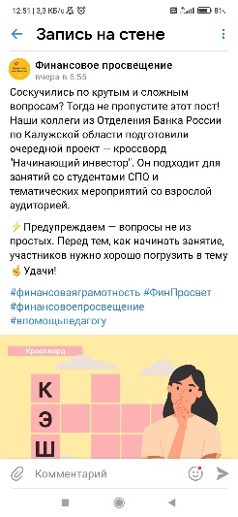
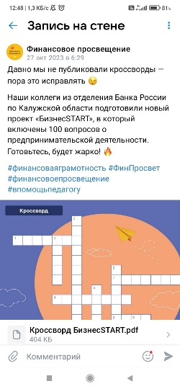
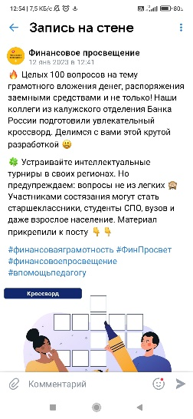
Достигнутые результаты
• За 2020-2024 год Отделением Калуга проведено 6 региональных турниров среди школьников, студентов СПО и детей-сирот.
Общее количество участников более 3,5 тысяч.
• Кроссворды опубликованы на страничке Банка России Вконтакте «Финансовое просвещение».
Общее количество просмотров – около 20 тысяч.
• Материалы проекта успешно используются другими регионами.

